Slide 1
Jenkins构建
使用Git作为代码源

Slide 2
SVN目录与Git目录的对应
每一个项目在SVN上的document分支都对应为相应项目组的document项目，code路径对应为另外一个项目一般与项目同名。Code路径下的trunk对应为master分支，branches对应branches,tags对应tags.
如果在Jenkins上面构建使用的svn路径以trunk，某个branch或tag结尾仅需要在迁移之后更改项目地址以及分支名称即可。
例如：构建路径为
http://svn.ezendai.com/zendaimoney/credit_apollo/aps/code/branches/1.0.0
这个项目就是使用1.0.0这个分支构建。

Slide 3
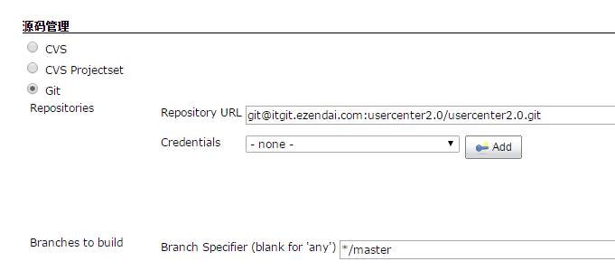
而Jenkins项目名称为fortune_for_branches_esb
构建路径为
http://svn.ezendai.com/zendaimoney/fortune/code/branches/fortune-interface/fortune
就不是以branch的名称结尾，而是以分支下面的某个文件夹结尾。
由于在Jenkins上只能指定构建为某个分支(包括master)或者tag,而迁移也是这样对应过来。所以这样就需要更改pom的路径为相对路径。
这里写项目地址
这里不需要认证
这里指定分支名和标签名

Slide 4
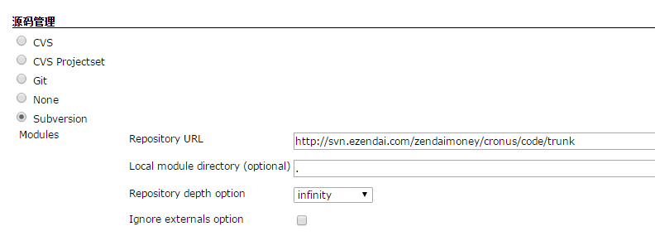
第一类
这种类型的Jenkins项目，只需要更改项目路径以及填写项目构建的分支或者标签即可
例如：Jenkins上名为credit_trunk_core2.0的项目
Svn路径为：http://svn.ezendai.com/zendaimoney/cronus/code/trunk
使用SVN的配置为

Slide 5
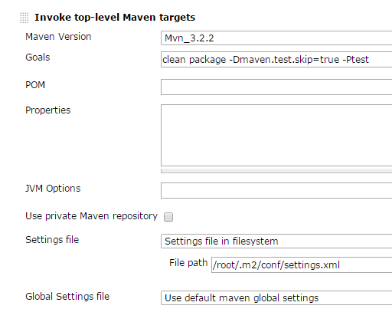
Pom配置为
由于就在trunk根目录下面这里可以不填

Slide 6
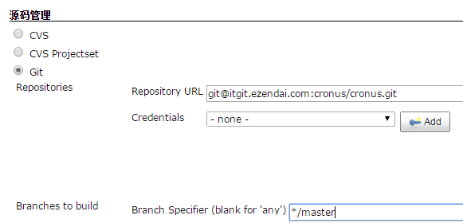
迁移到Git之后
Trunk对应master分支

Slide 7
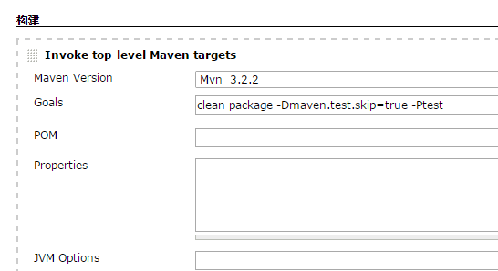
Pom路径配置
这里也可不填，因为pom文件就在master的根目录下面。

Slide 8
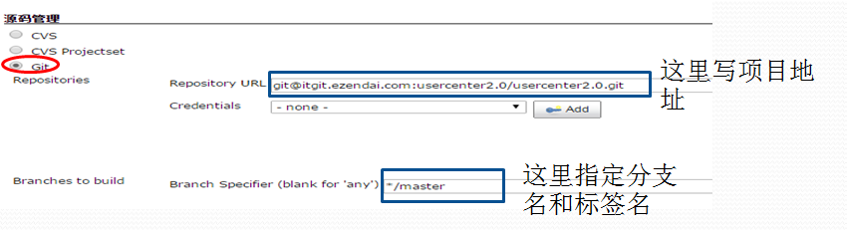
如果是使用某个branch或者tag名称结尾，也是如第一类这样仅需要改变项目地址以及分支名称或者tag名称。
在这里直接写分支名称和tag名称即可。

Slide 9
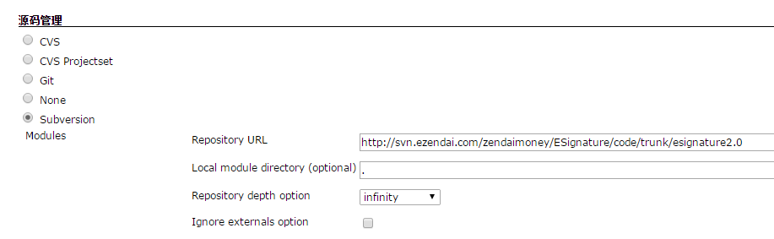
第二类
对于svn构建路径以trunk，某个branch或tag的名称结尾，比如Jenkins上名为esignature_trunk_bychk的项目。
Svn构建路径为
http://svn.ezendai.com/zendaimoney/ESignature/code/trunk/esignature2.0

Slide 10
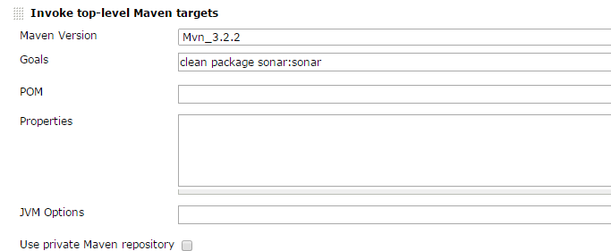
由于pom文件就在构建路径的下面，所以pom的路径可以不写或者是写上pom.xml
也可以写pom.xml

Slide 11
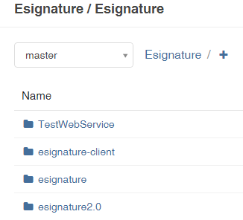
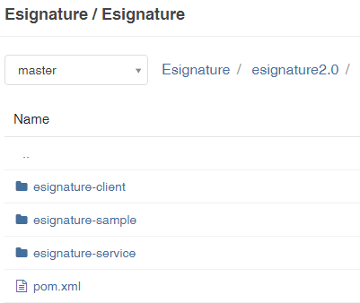
迁移之后由于trunk对应master分支，所以页面上masterf分支下面的根目录显示为
但是pom 文件在 esignature2.0下面而不再master根目录下面

Slide 12
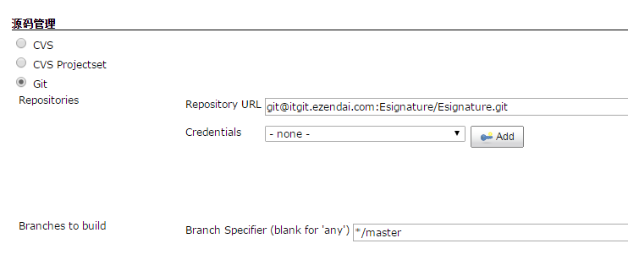
要构建esignature_trunk_bychk项目则配置为：
1.项目路径以及分支配置
Trunk对应master分支

Slide 13
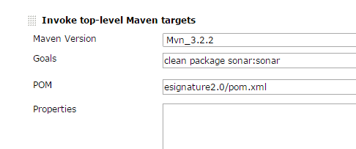
2.pom路径配置为
对于master分支的相对路径

Slide 14
总结：
第一类和第二类情况都需要配置新的项目地址以及构建的分支名称和标签名称。
第一类不需要更改原来的pom路径，第二类需要将原来的pom路径更改为相对于所构建的分支或者标签的相对路径。
除了项目地址，构建使用的分支名称或标签名称，pom文件路径需要变动其他都不需要变动。

